Slide 1
КАКИЕ БЫВАЮТ ЖИЛИЩА
Арсений Ж., мама Анастасия Александровна
воспитатель Анна Михайловна
Воспитатель Елена Николаевна

Slide 2
Я хочу узнать какие бывают жилища современного человека
ЦЕЛЬ:

Slide 3
Я думаю, что все дома одинаковые.

Slide 4
Мои действия:
Найти информацию в энциклопедии.
С родителями съездит в разные районы нашего города и рассмотреть дома.
Попросить брата помочь мне найти информацию в интернете.

Slide 5
В энциклопедии мы прочитали
Современное жилище человека можно разбить на три основных вида домов: индивидуальные, многоквартирные и небоскребы.

Slide 6
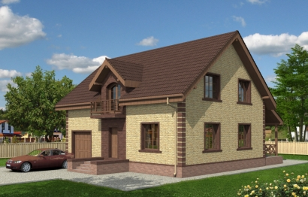
Индивидуальный дом – это жилище для одной семьи. Такие дома можно встретить не только в сельской местности, но и в городе. Они могут быть деревянными, с печным отоплением. А могут быть со всеми удобствами горячей водой, отоплением, ванной комнатой, туалетом, баней и другими удобствами. Такие дома называют особняками, коттеджами.
Индивидуальные дома огорожены заборами. Забор делают из дерева, камня, кирпича, металла.

Slide 7
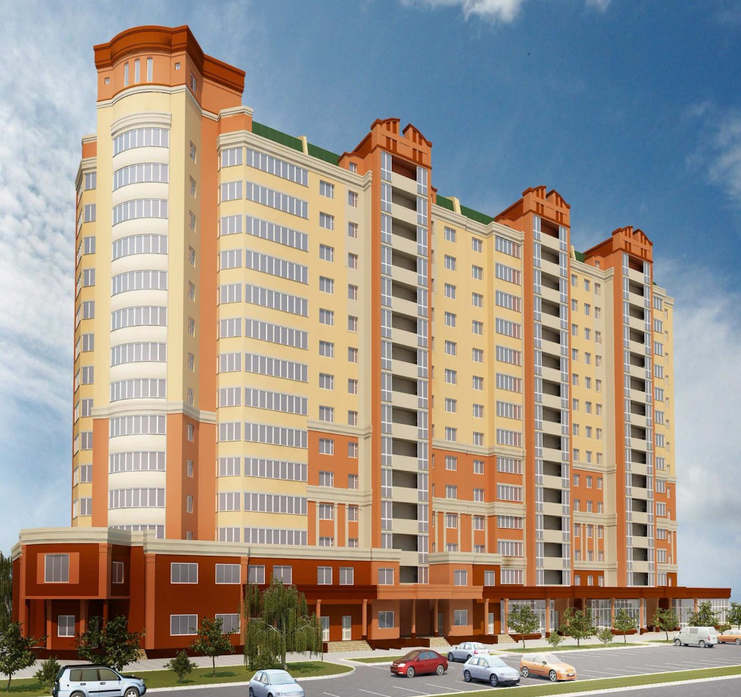
Многоквартирные дома – это дом, внутри которого находится квартиры.
Квартира – это жилое помещение, состоящее из одной или нескольких комнат, с кухней, ванной, прихожей, туалетом. В многоквартирных домах есть электричество, газ, водопровод. Такие дома могут занимать в высоту от несколько этажей до ста этажей.

Slide 8
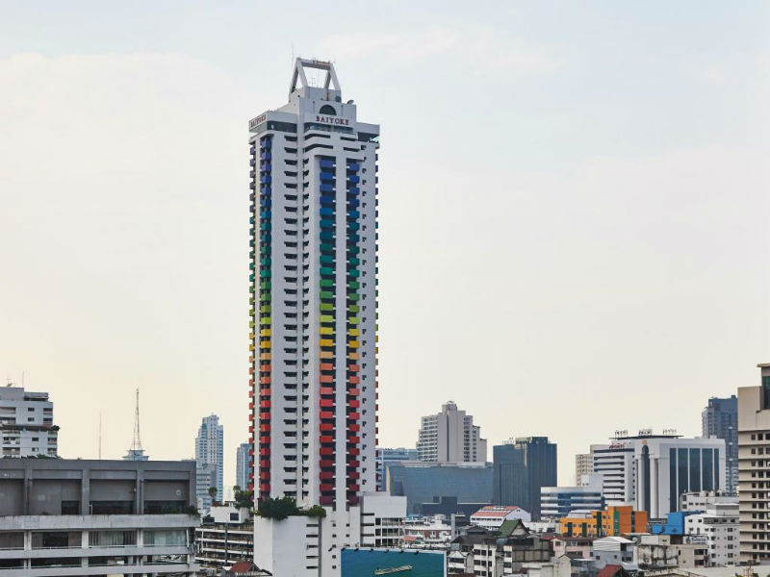
Небоскреб – это очень высокий дом, он упирается в небо и словно «скребет» небо своей крышей. Самые большие небоскребы имеют выше ста этажей.

Slide 9
Гуляя по улицам нашего города я понял
В нашем городе есть различные дома:
Индивидуальные
Многоквартирные
И «Высотки» (так в советские времена называли первые 12-этажные дома, но сейчас они у нас выше)

Slide 10
На просторах интернета мы узнали:
В каком бы месте нашей планеты не жили люди – на холодном севере, или жарком юге, на берегах океана или высоко в горах – им постоянно необходимо строить жилище.
В интернете мы смогли увидеть огромное множество различных домов. Мне очень понравились небоскребы, они достают прямо «до неба».

Slide 11
Теперь я знаю, что
дома бывают разные и только нам выбирать где жить.

Slide 12
В исследовании нам помогли:
Энциклопедия для детей
Интернет ресурсы
https://ru.wikipedia.org/wiki/%D0%96%D0%B8%D0%BB%D0%B8%D1%89%D0%B5
http://www.domiremonty.ru/2013/03/dom-vidy-domov-stroitelnyh-materialov-konstruktivnye-osobennosti-stroitelstva-doma.html

